Slide 1
מרחבי עוצמה
פרויקטים חינוכיים להעצמת משפחות מאמצות

Slide 2
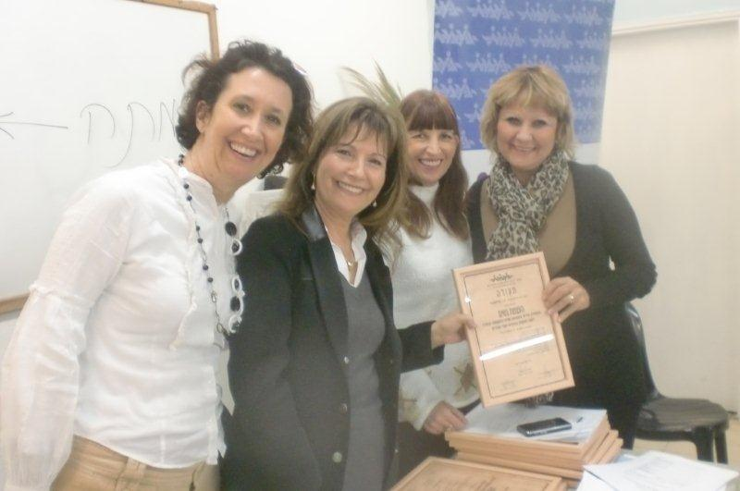
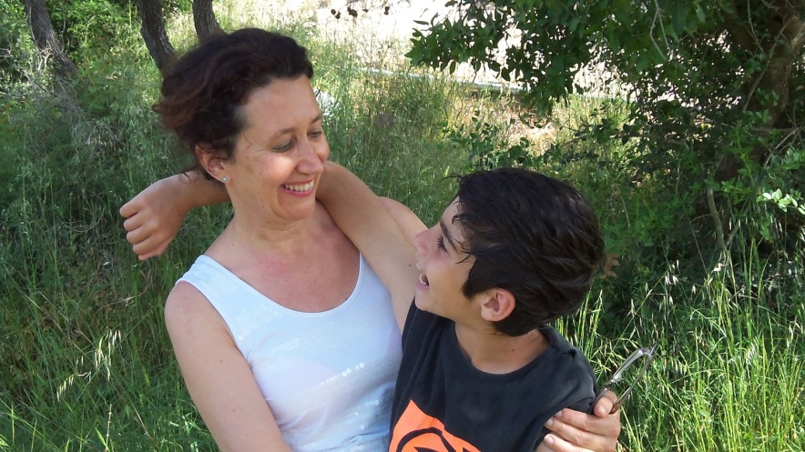
מעניקה לאנשים כוח לחלום ואומץ להגשים
"האימהות שלי שופעת התמודדות, שאלות וקשיים לצד התרגשות, צמיחה והצלחות.
אני רוצה למנף את החינוך...להתחיל במשפחות מאמצות, חד-הוריות, להמשיך ב"רגילות" ובהצמחת מחנכים (כבר קורה). לרשותי הכישורים והקשרים.
אני שואפת להתפנות למשפחה שלי תוך פיתוח מפעל-חיים שיאפשר לי מימוש עצמי ורווחה כלכלית."
תודה, שרונה
סיום תוכנית בהנחייתי להעצמת נשים לתפקיד מפתח
שרונה דוכנה, מייסדת ובעלת "הרמוני דרך חיים" (1998), מפתחת גישת "חזון אישי", מנחה חווייתית, מנטורית, כותבת מהלב, מוקירה טכנולוגיות, שואפת להעצים חייהם של אלפי ילדים והורים דרך חוזקותיהם. בחזוני נסיעות ברחבי העולם, נהיגה במכונית מרוץ, שחייה למרחקים בים וזמן פנוי ומשובח עם בּני.

Slide 3
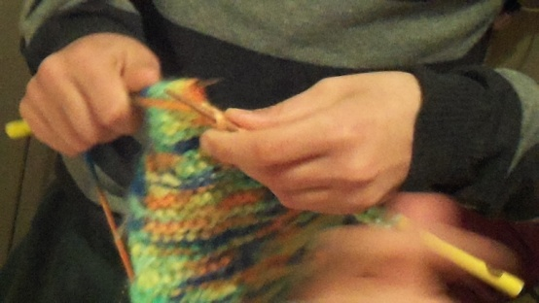
חזון ויעדים
החזון משפחה יציבה בה כל אחד חש בטוח, משמעותי וצומח. משפחה שהינה מקור לגאווה, תמיכה ויצירה.
הייעוד
לאפשר למשפחות מאמצות לבקש ולקבל עזרה בקלות במהירות ובאפקטיביות.
היעדים שלנו:
הדרכה, תמיכה והשראה נגישה בכל עת ומקום. לאלפי אנשים בשנה בישראל ובהמשך גם בחו"ל (במבחר שפות).
מרחבים פיזיים (חוות סוסים) קרובים לקבלת עזרה ולהעצמה אישית משפחתית.
מפגשים פיזיים לשיתוף בין אישי לחיזוק הקשרים המשפחתיים.

Slide 4
נתונים מעודכנים לשנים 2008-2012
משך תהליך האימוץ (שלנו) 3 חודשים קל ומסודר. ולעיתים שנים ארוכות ומתישות (תלוי בדרישות המשפחה).
1937-2009: 15,000 אימוצים ומאז נוספו כ-700. = מעל 10,000 הורים מאמצים רלוונטיים + ילדים + 3,000 בוגרים 2004-2009 כ-250 ילדים בשנה: 2/3 מחו"ל
בין 2004-2009 כ-500 משפחות פנו מדי שנה לבקשת לאימוץ, לא מתוך המשפחה.
325,000 ילדים בסיכון. 9,000 חיים מחוץ למשפחה הביולוגית.
כ-1,500 משפחות אומנה ולהם 2,500 ילדים בגילאים 7-18 דרך 3 עמותות. רוב הנתונים מתוך: המאמר "ילדים מאומצים ומשפחות מאמצות", ד"ר גורבטוב וד"ר בן-משה בקישור

Slide 5
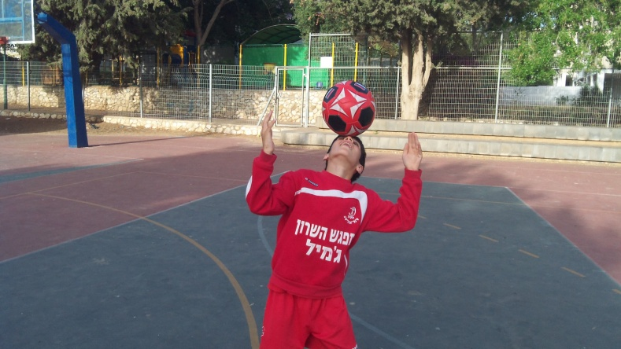
Post אימוץ קשיים ושאיפות "את לא האמא האמיתית שלי!"
זהות אישית (של הילד) ומשפחתית, שורשים
גנטיקה, רקע סביבתי, אומנות, בתי ילדים
חסכים רגשיים, ידע, מיומנויות חברתיות
פוסטראומה: חרדות, נטישה
תמונות, מכתבים, תיק אימוץ, קשר.
בעיות התנהגות: אלימות לסוגיה, איומים
לקויות, ADHD
תחושת בדידות/ שונות (לילד/ משפחה)
שיפור הדימוי והערך עצמי
שמירה על איזון בחיי ההורים (עבודה/ זוגיות)
טיפול ומניעת משברים/ פיצוצים תובעי אנרגיה רבה לצד מימוש שאיפות גדולות ומטרות קטנות
התמודדות רבה עם: מערכת החינוך, משפחה
התשוקה למשפחה אוהבת, בטוחה, קבועה, להיות כמו כולם, ילד רגיל (משפחה חד הורית).

Slide 6
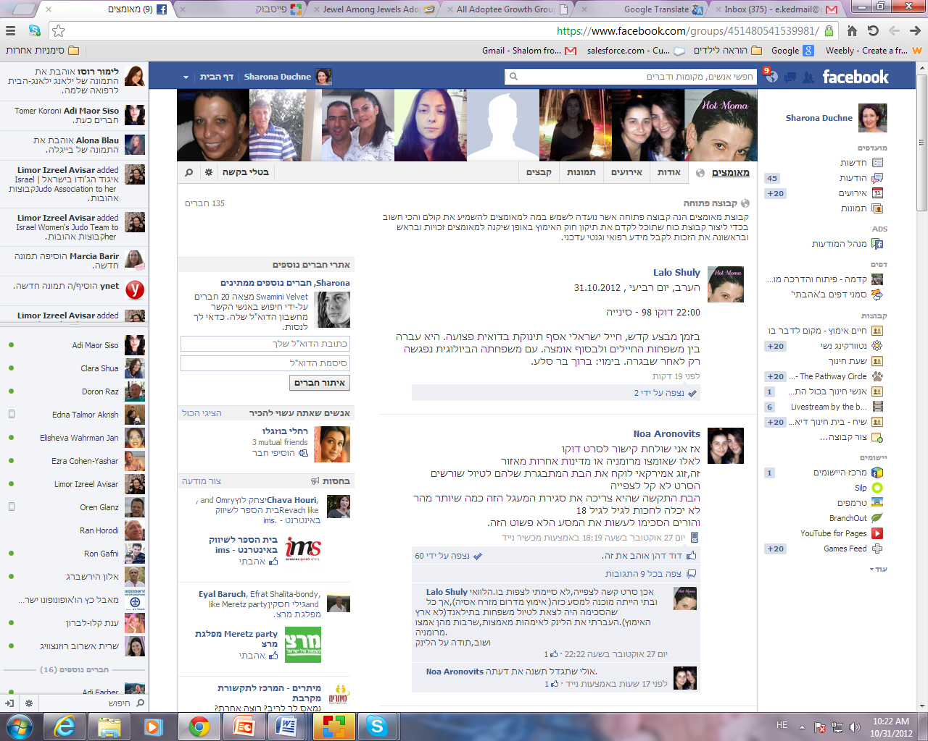
בשטח קיים מעט מדי מידע, רחוק, יקר, מפוזר, חסרה תמיכה
מידע וסדנאות בארץ: השירות למען הילד (מיון והכשרת לפני), עמותות "האומץ לאמץ", "פסיפס"
טיפול/ פגישות: פרטי, קליניקות, תל"ם, קופ"ח
רשת תמיכה: פייסבוק: קבוצה "מאומצים", דף "חיים אימוץ", Ynet-פורום אימוץ
בי"ס להורים מאמצים "האומץ" + ג'וינט
הכשרת מע' החינוך: ג'וינט מתארגן...
מידע ותמיכה בחו"ל:
שרי אלדרג', סדנאות, ספרים , http://www.sherrieeldridge.com/
http://www.adoptionjewels.org/ רשת תמיכה שהקימה
http://www.adoptionnetwork.org קליבלנד ארה"ב
http://www.askimotv.com/ שידורי מומחים ויש ערוצים נוספים
http://www.parentshelpingparents.org/parentalstresslinec/parental-stress-line.html
תמיכה און-ליין למשפחות ופרוייקטים שונים בנושא – השתמשתי !!!

Slide 7
מרחבי עוצמה הייחוד של הפרויקט: מכלול פתרונות מיידיים, פשוטים, זולים
"שני חבלים כי ירצו להתקשר זה עם זה בכורח המציאות יהיה על כל אחד מהם לוותר על חלק כלשהו ממידת אורכו...."
עקרונות מנחים:
BOND חיזוק קשר הורה-ילד: אמון, חוויה, הצלחה
עוצמות במרכז התהליך טיפוח החיובי: כישורים/ חוזקות, שאיפות
אי-נוסחא בהתאם לצורך: שילוב שיטות בהתאמה למשפחה
Real time On line + תיעוד
מנטור מנהל משפחה-ליווי מערכתי: מטרות, תהליכים, טיפולים

Slide 8
לקוחות: הורים ובוגרים
א. משפחות פוטנציאליות: הגברת מודעות לאימוץ, סינון והתאמה
ב. הורים לקראת אימוץ: מסלול ידוע מראש מאורגן היטב
ג. משפחות מאמצות צעירות, פילוחים לפי:
ההורים המאמצים: יחידים, זוגות (אין/ יש ילדים ביולוגיים)
הילדים המאומצים: גדולים (מעל שנתיים), תינוקות, צרכים מיוחדים.
ארץ מוצא: ישראל, רוסיה, אוקראינה
ד. משפחות ותיקות:
ההורים, (שיתוף ביניהם) וכמלווי משפחות.
בוגרים מאומצים (שיתוף ביניהם) וכמלווי משפחות וחונכים לילדים.

Slide 9
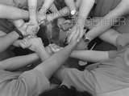
צ'אט חסוי בזמן אמת
תעוד שיחות
בכל עת ומכל מקום
ועידה/ קבוצתי, ערוץ שידורים, מנטור משפחה
מוצרים ושירותים:
תוכנית משפחתית
מרחב ליווי
מרחב
ידע
מרחב
משפחה
מרחב
שיתוף
הורים חדשים/ ותיקים
מאומצים צעירים/ בוגרים
מתכונת: צ'אט, פורום, בלוגים, סרטונים אישיים, יצירות
מהמדף: ערכת wellcome, ארגז כלים: וידאו, אודיו, Ebook, מוצרים פיזיים, משחקים, ספרים, וויבנארים, סרטי קולנוע,
עידכונים: עלון, בלוגים, חדשות, חוקים,...תהליכים...
ניהול מטרות, עשייה, תמונות, עץ משפחה, קשיים, הצלחות, APP ChildrenCoachChildren.com עיצוב התנהגות (טבלאות עידוד..), יומן טיפולים ומפגשים, תיאום בין המטפלים במרחב

Slide 10
ספקים ושותפים
אנשי מקצוע מטפלים ומנחים מהארץ ומחו"ל
מדינת ישראל:השירות למען הילד, משרד החינוך
עמותות פעילות: האומץ לאמץ, פסיפס, אימוץ מחו"ל, עמותות אומנה
גופים תומכים וקרנות
ארגונים: קופ"ח
עסקים בעלי מוצרים ושירותים משלימים חסויות

Slide 11
הספקים: מטפלים, ארגונים א. חבילת מוצרים ושירותים כמפורט ב. אוטוריטה בתחומם, התמחות ג. חשיפה ללקוחות נוספים
שירותים ומוצרים
ליווי עסקי אישי וקבוצתי
פיתוח ושיווק
חבילת מוצרי ידע שלהם
העשרה מקצועית שוטפת
Supervision
מקצועי ותיאום בין המטפלים

Slide 12
הכנסות
א. ארץ: הכנסות מהמיזם למש' מאמצות+אומנה (פירוט להלן)
ב. חו"ל: הכנסות משכפול המודל לחו"ל
ג. שכפול המודל למשפחות בעלות צרכים מיוחדים
הכנסות משותפים
מדינת ישראל - משרד הרווחה
משקיעים פרטיים
ארגונים: ג'וינט
קרנות ארץ וחו"ל שיתמכו בפרויקטים חיצוניים למיזם
עמותות שיגייסו כספים לפרויקט ויקבלו חשיפה
הכנסות מאנשי מקצוע
מנוי חודשי
פיתוח עסקי: יצירת חבילת ידע +לווי עסקי (אלפי ש"ח)
אחוז מהכנסות מלקוחות: מצ'אטים, וובינארים, פגישות, סדנאות
הכנסות מלקוחות_ גיוס חברתי Crowd Fund.
משפחה מאמצת: דמי מנוי סמליים 18 ש"ח לחודש
משפחה אחרת דמי מנוי+תרומה

Slide 13
ניהול המיזם
היערכות: תכנון, איפיון, סקרים, מיתוג, עיצוב, גיוס כספים, הסכמים, הרשאות
תשתית: אתר שיתופי (אפשר להיעזר בפלטפורמות קיימות Ning , WP ), יו-טיוב, liveSteam, Live-Person, CRM, רשתות חברתיות, ניהול רשימות תפוצה ומסרים, איחסון אודיו. ציוד צילום, תאורה, הקלטה, עריכה (או מיקור חוץ).
תוכן: חומרי הדרכה מהארץ ומחו"ל (מתורגמים) סקרים לגבי תכנים וסדרי עדיפויות שימוש בחומרים קיימים הכנת מוצרים וירטואליים ופיזיים, היערכות לשירותים (צ'אט, וובינארים, סדנאות).
ניהול: פיתוח עיסקי, שיווק, מכירות, גיוסים, שירות ללקוחות ולספקים, וטיפול בתקלות, ניהול המיזם והאתר.
הסכומים בש"ח

Slide 14
פרויקטים אופציונאליים (חיצוניים למיזם) לגיוס תרומות מקרנות המיזם יעניק להם % מהרווחים
משפחה מלווה/ מאמצת משפחה
חברות עיסקיות מאמצות בתי ילדים/ פנימיות/ משפחות
בוגרים מאומצים חונכים ילדים
מימון אירועים: בת/ בר מצווה, חתונות
טיולי גיבוש, נופשונים
תוכניות חומש משפחתיות
פעילויות חוויה כחל מהתהליך
סיוע מיוחד לחד-הורים מאמצים

